Slide 1

Listas de Espera no GES
«Jornada GES HGF»
E-M Carolina Andueza C
Referente Gestión Lista Espera RED SSVQ
Departamento de Gestión Asistencial
Servicio Salud Viña del Mar - Quillota
23/11/2017

Slide 2
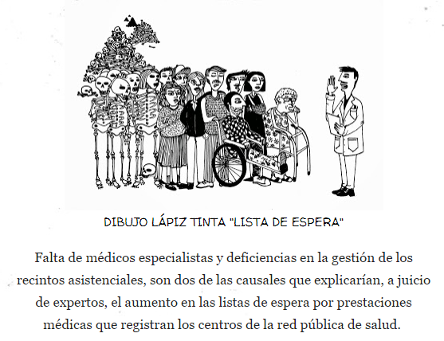
Lista de Espera

Slide 3
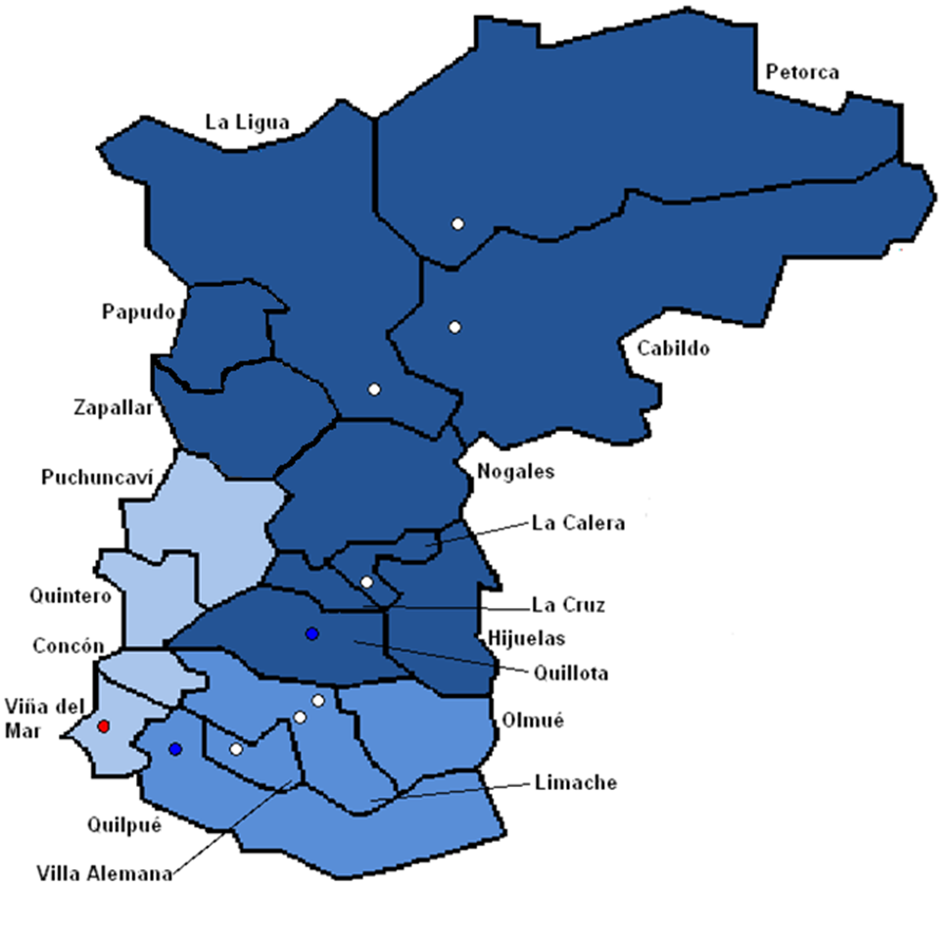



Distribución de áreas del SSVQ
Borde Costero | Marga Marga | Quillota Petorca
Viña del Mar | Quilpué | Quillota
Puchuncaví | Villa Alemana | Nogales
Concón | Limache | La Cruz
Quintero | Olmué | Petorca
 |  | Cabildo
 |  | La Ligua
 |  | La Calera
 |  | Papudo
 |  | Zapallar
 |  | Hijuelas
Área S.S.V.Q. | Población INE Año 2015 | Hospital Base
Borde Costero | 405.387 | Dr. Gustavo Fricke
Quillota - Petorca | 296.126 | Biprovincial Quillota Petorca
Marga Marga | 381.550 | Provincial Marga Marga
Total | 1.083.063
Impacto sanitario!!

Slide 4

Compromiso de Gestión N°3
«Disminución de Tiempos de Espera para CN de especialidad e IQ»
Reducir el tiempo de espera por una CN de especialidad, egresando todas las personas que fueron ingresadas por una consulta nueva de especialidad, con fecha igual o anterior al 31 de diciembre 2015.
Reducir el tiempo de espera por una IQ, egresando todas las personas que fueron ingresadas por una consulta nueva de especialidad, con fecha igual o anterior al 31 de diciembre 2014.
Reducir el tiempo de espera por una CNE odontológica, egresando todas las personas que fueron ingresadas por una consulta nueva de especialidad, con fecha igual o anterior al 31 de diciembre 2013.
Cumplimiento COMGES!!

Slide 5

¿Y cual es nuestra Lista de Espera?
SSVQ RNLE al 31 /10/2017
CNE y Odontología 84.728
IQ 18.055
Procedimientos 16.682

Slide 6

En que estamos hoy con MINSAL
PLAN EXTRAORDINARIO
“Brechas de atenciones médicas sobre la Programación institucional altamente priorizada»
Casos IQ al 2012
Casos CNE al 2015
Valech IQ 2013-2015
Odontológicos al 2013
Odontológicos PRAIS al 2015
Valech IQ y CNE al 30 marzo 2017
Cumplimiento del COMGES Odontológico 100%!!

Slide 7
Consulta Nueva Especialidad SSVQ
Lista Espera Total SSVQ 84.728 casos
PRAIS 2.384 casos
Valech 173 casos
Antigüedad no mayor a 2 años.

Slide 8
Intervención Quirúrgica SSVQ
Lista Espera Total SSVQ 18.055 casos
PRAIS 520 casos
Valech 47 casos

Slide 9
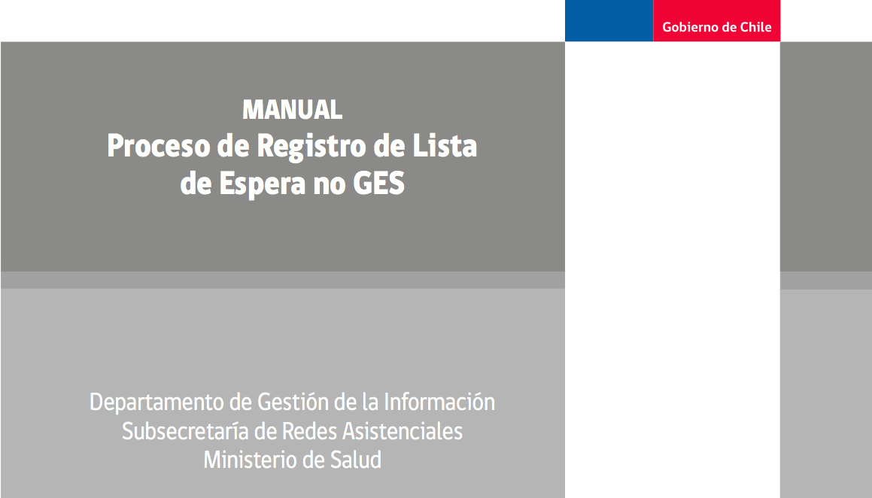

Normativa Vigente

Slide 10
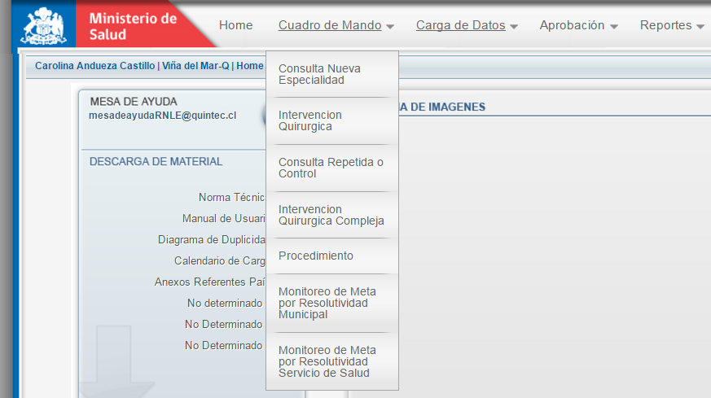
Se define como lista de espera al conjunto de personas que en un momento dado se encuentran en espera de ser atendidas para una consulta de especialidad médica u odontológica, para un procedimiento o prueba diagnóstica o para una intervención quirúrgica programada, solicitada por un profesional médico u odontólogo autorizado en la red y teniendo documentada tal petición.
Listas de Espera

Slide 11
Causales de Salida
Nº Causal Salida | Nombre
0 | GES
1 | Atención Realizada
2 | Procedimiento Informado
3 | Indicación Médica Para Reevaluación
4 | Atención otorgada en el extra sistema
5 | Cambio de Asegurador
6 | Renuncia o Rechazo Voluntario
7 | Recuperación Espontánea
8 | Inasistencias
9 | Fallecimiento
10 | Solicitud de Indicación Duplicada
11 | Contacto no corresponde
12 | No corresponde realizar cirugía
13 | Traslado coordinado
14 | No Pertinencia
15 | Error de Digitación
16 | Atención por Resolutividad
17 | Atención por Telemedicina
18 | Modificación de la condición clínico- diagnóstica del caso

Slide 12
NORMA Nº 118 y Causal Egreso GES
Corresponde a prestaciones que no poseen cobertura garantizada.
Un paciente GES no debería ser ingresado en una Lista de Espera.
Para estos casos existen 3 posibles escenarios:
1-Si el caso fue originado como GES y por sistema se incluyó en el RNLE, egresarlo por causal correspondiente (0 GES) y seguido como GES desde la fecha del documento original.
2-Si se origina una derivación no GES, que por revisión alguien determina que es GES (o se hizo GES durante la espera), la fecha de inicio del GES es a partir de esa determinación (por ejemplo en el caso de caderas que esperan cirugía y cumplen la edad y los derivan a GES) Debe ser respaldada por quién lo define (Es quién firma el SIC o IPD GES en ese caso).
3-Hay situaciones en que el diagnóstico puede hacer pensar que es GES pero no fue catalogado como GES en el inicio, en esos casos debe ser re-evaluado por un profesional que determine si se trata o no de un caso GES y a partir de allí tomar las definiciones.

Slide 13

Quienes tienen la Prioridad?
GES
URGENCIAS
SENAME
COMGES
FUNCIONARIOS
PRAIS
VALECH

Slide 14

E-M Carolina Andueza Castillo
Referente Gestión Lista Espera RED
DSSVQ
carolina.andueza@redsalud.gob.cl
Red MINSAL 329365

